Slide 1
Servlet &
Request Dispatcher
정금주

Slide 2
목차
Servlet이란?
Servlet Container란?
Servlet의 동작 과정
Request Dispatcher란?
Request Dispatcher의 forward() 메소드

Slide 3
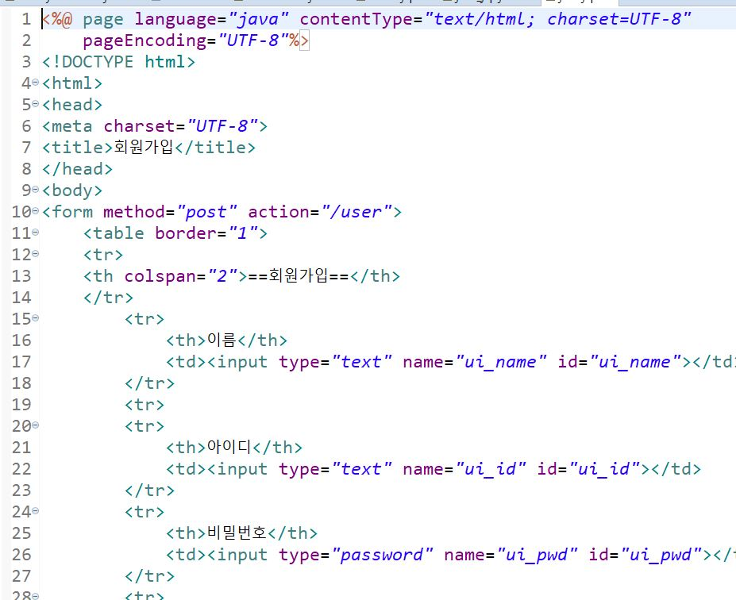
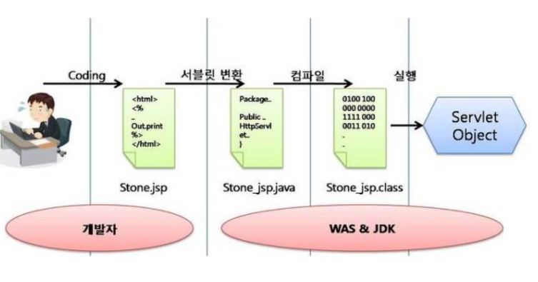
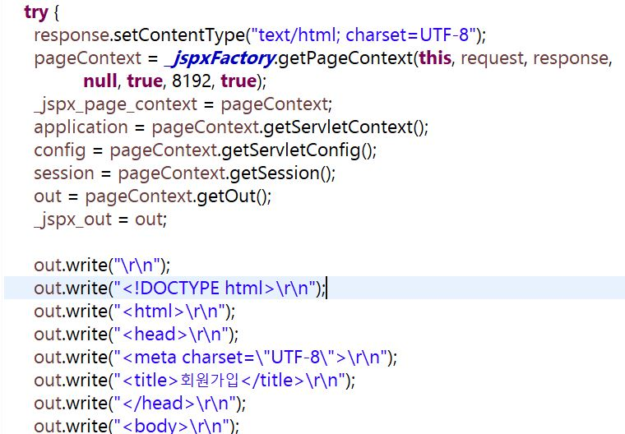
JSP동작 구조
Servlet이란?
클라이언트의 요청을 처리하고 그 결과를 다시 클라이언트에게 전송하는 Servlet 클래스의 구현 규칙을 지킨
자바 프로그래밍 기술
Servlet의 특징
HttpServlet클래스를 상속 받는다.
Servlet Container에 의해서 실행되고 관리된다.
MVC패턴에서 Controller로 사용된다.
JSP와 비슷하다.
GET 방식과 POST방식이 있다.
WAS에 의해서 Servlet클래스로 변환된다.

Slide 4
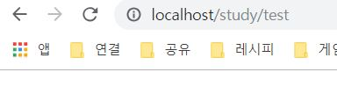
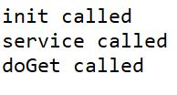
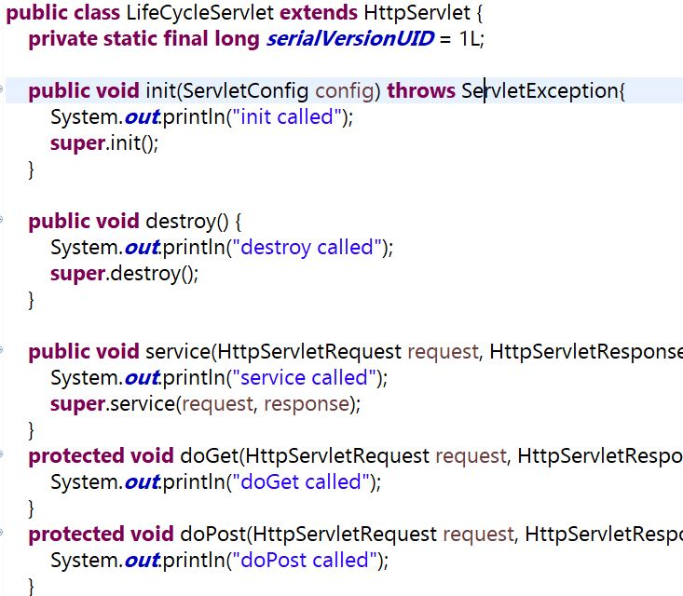

Servlet Container
Servlet을 관리해주는 컨테이너
웹 서버와의 통신을 지원한다.
Servlet의 생명주기 관리한다.
멀티 스레드를 지원 및 관리한다.
대표적인 컨테이너 : Tomcat, JBOSS
새로 고침
Servlet의 생명주기
최초의 요청인 경우
Servlet 객체를 메모리에 생성한다.
2. Init() – Servlet객체가 생성된 다음에 호출되는 메소드
3. Service() – 요청이 있을 때 마다 재사용
4. 객체의 삭제

Slide 5
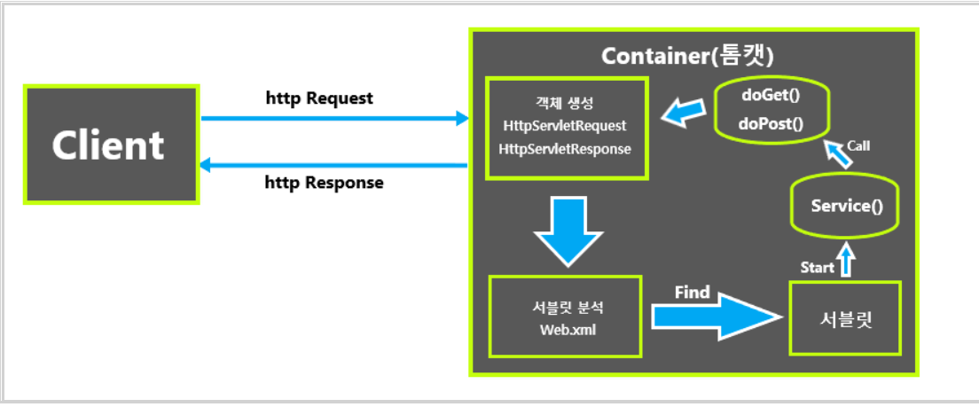
Servlet의 동작 과정

Slide 6
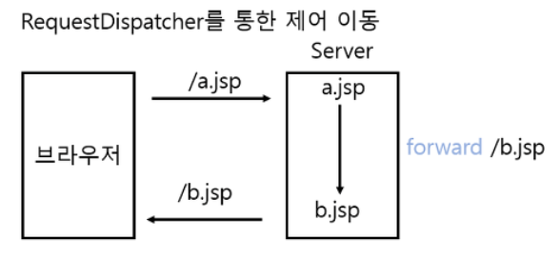
Request Dispatcher란?
Request Dispatcher 클래스는 현재 request에 있는 정보를 저장하고 있다가
다른 페이지에서도 해당 정보를 볼 수 있게 해준다.

Slide 7
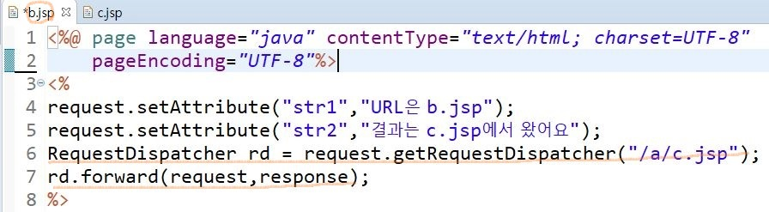
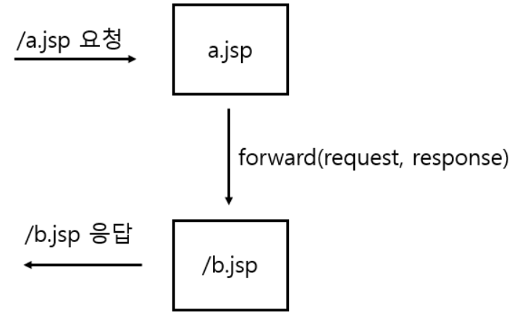
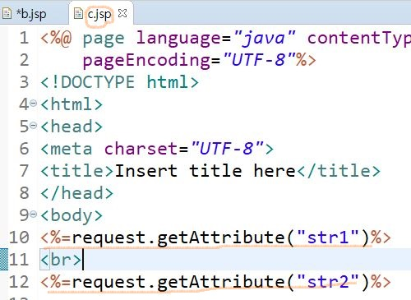
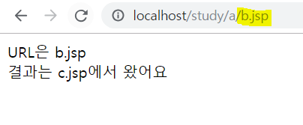
Request Dispatcher의 forward()
forward( ) 메소드는 클라이언트의 요청으로 생성되는 Request와 Response 객체를
전달한다.
URL은 변하지 않는다!

Slide 8
참조링크
https://blog.naver.com/pwj0408/221479261347
https://mangkyu.tistory.com/14
https://dololak.tistory.com/502
https://opentutorials.org/module/3569/21214
https://m.blog.naver.com/PostView.nhn?blogId=javaking75&logNo=140169909222&proxyReferer=https%3A%2F%2Fwww.google.co.kr%2F
https://www.youtube.com/watch?v=kYzyXWmh37A

Slide 9
감사합니다

